Slide 1
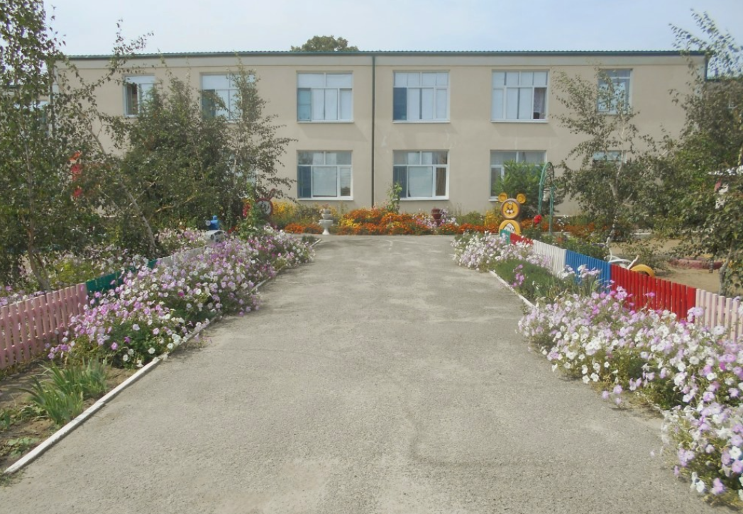


Муниципальное бюджетное дошкольное образовательное учреждение
«Детский сад «Тополек» Обливского района
«Растем на Донской земле»

Slide 2

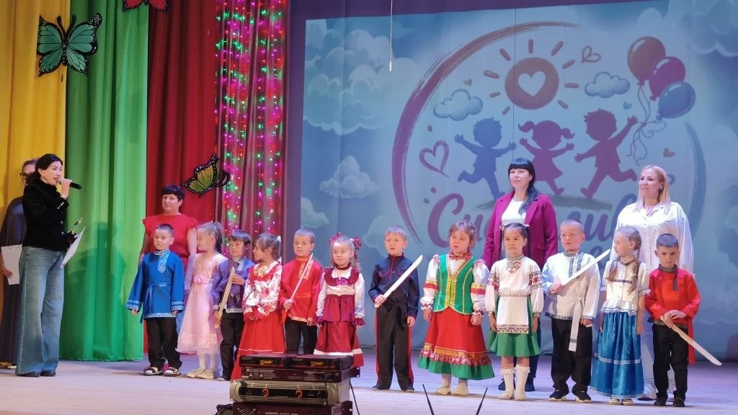


Направление: Казачество
«Казачьи корни»

Slide 3
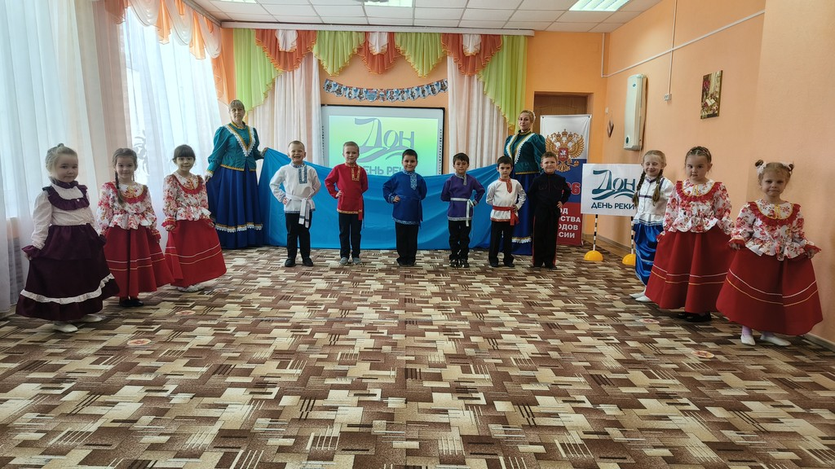
Направление: Казачество
«Казачьи корни»

Slide 4
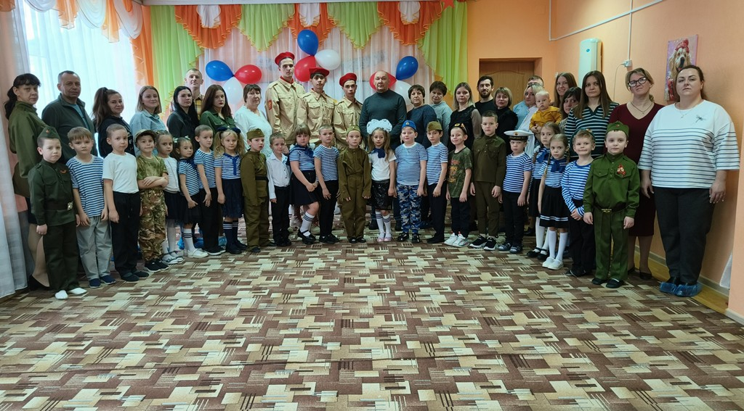
Направление: Патриотизм
«Моя малая Родина — моя гордость»

Slide 5
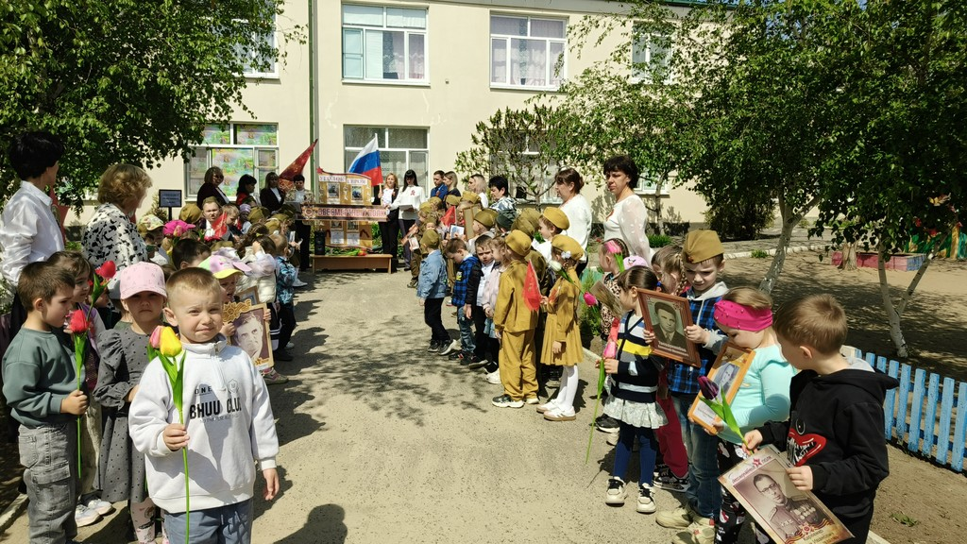
Направление: Патриотизм
«Моя малая Родина — моя гордость»

Slide 6
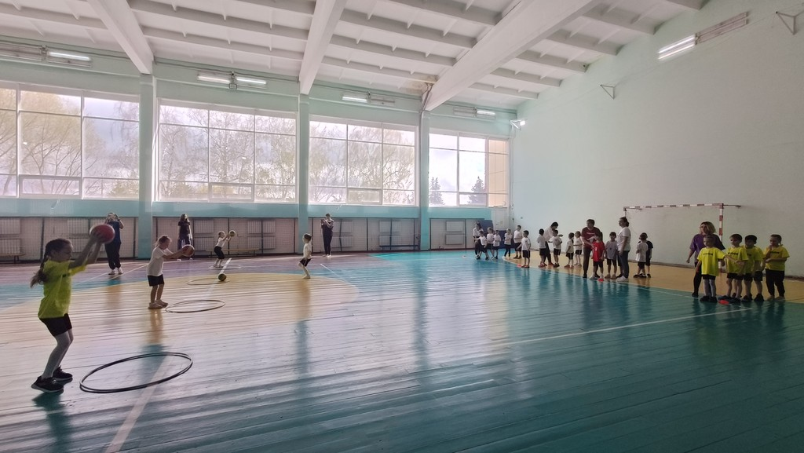
Направление: Здоровье
«В движении — жизнь!»

Slide 7
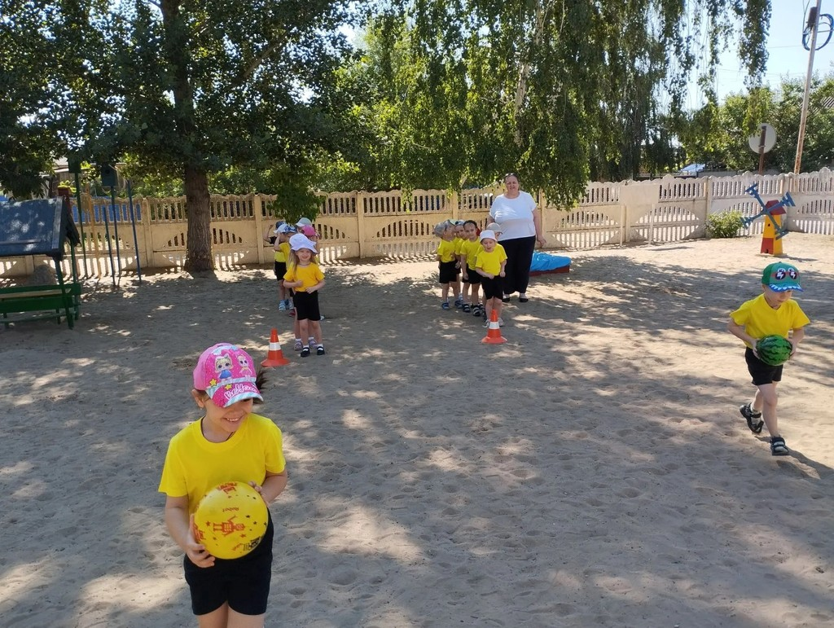
Направление: Здоровье
«В движении — жизнь!»

Slide 8
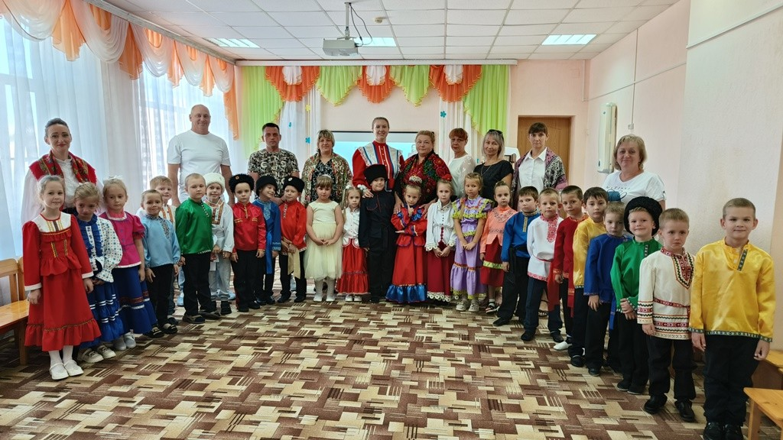
Направление: Взаимодействие с семьями воспитанников
«Дом, где живет радость»

Slide 9
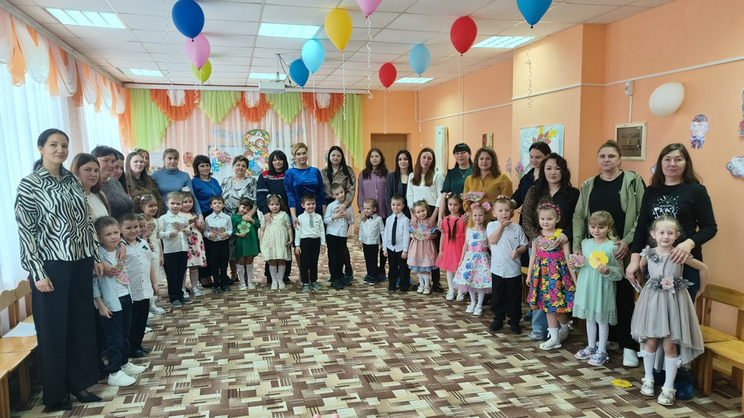
Направление: Взаимодействие с семьями воспитанников
«Дом, где живет радость»

Slide 10
Направление: Социальное партнерство
«Наши друзья и партнеры»

Slide 11
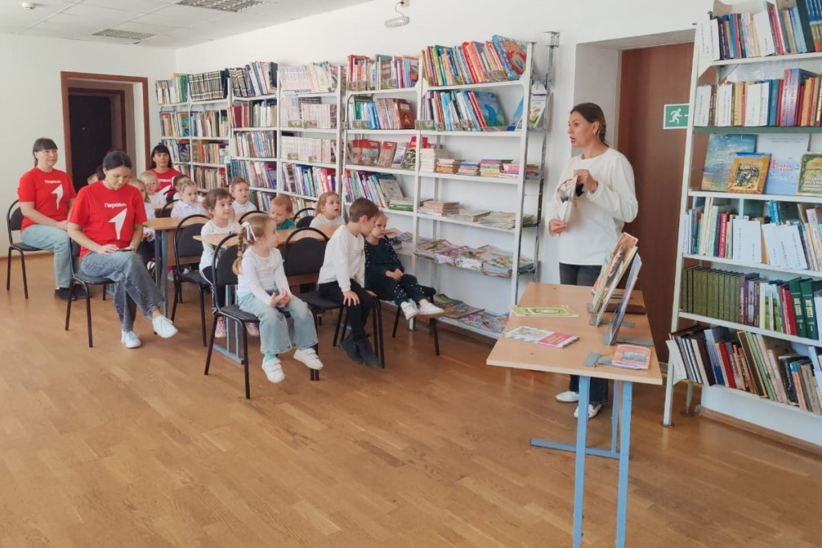
Направление: Социальное партнерство
«Наши друзья и партнеры»

Slide 12
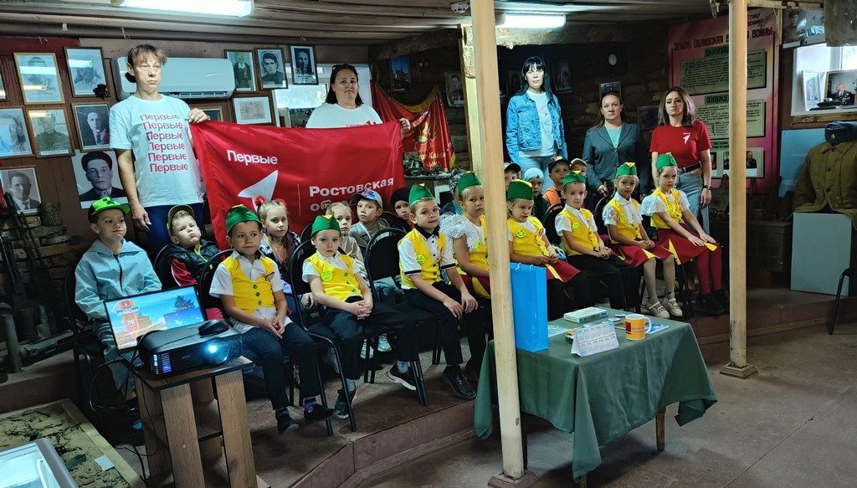
Направление: Социальное партнерство
«Наши друзья и партнеры»

Slide 13
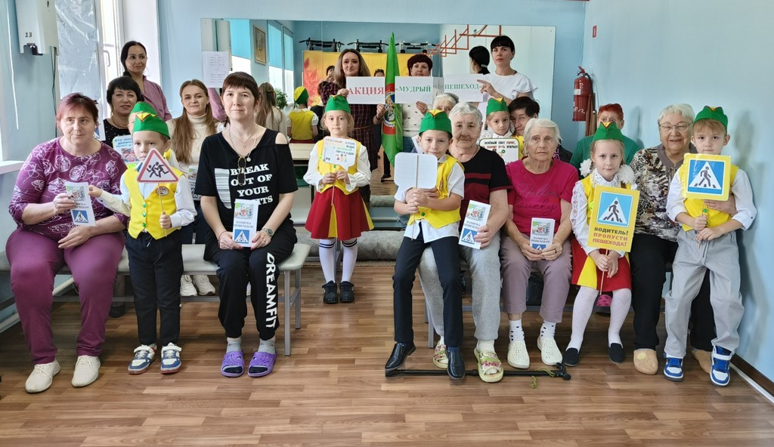
Направление: Социальное партнерство
«Наши друзья и партнеры»

Slide 14
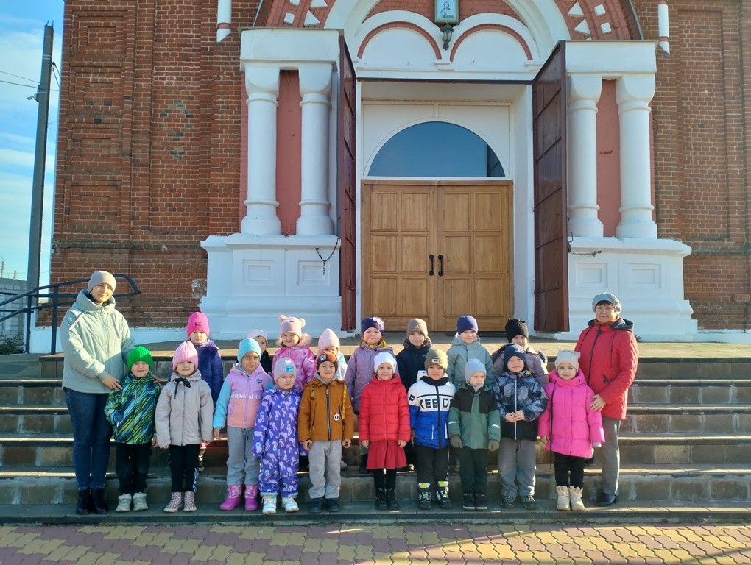
Направление: Социальное партнерство
«Наши друзья и партнеры»

Slide 15
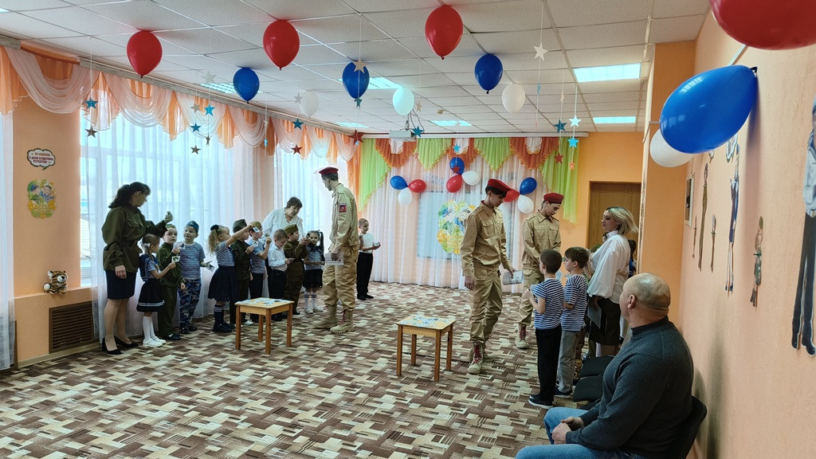
Направление: Социальное партнерство
«Наши друзья и партнеры»

Slide 16
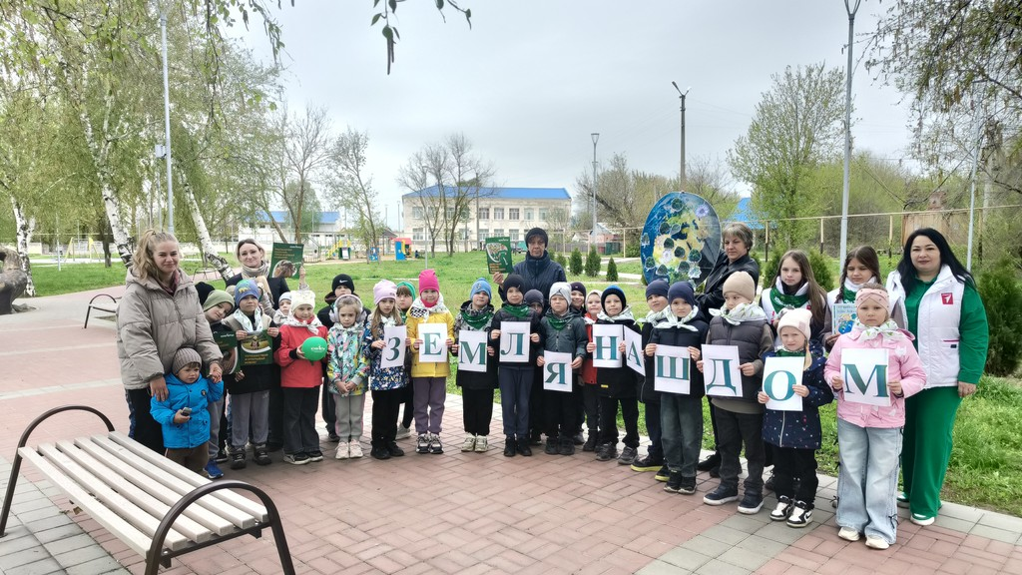
Направление: Социальное партнерство
«Наши друзья и партнеры»

Slide 17
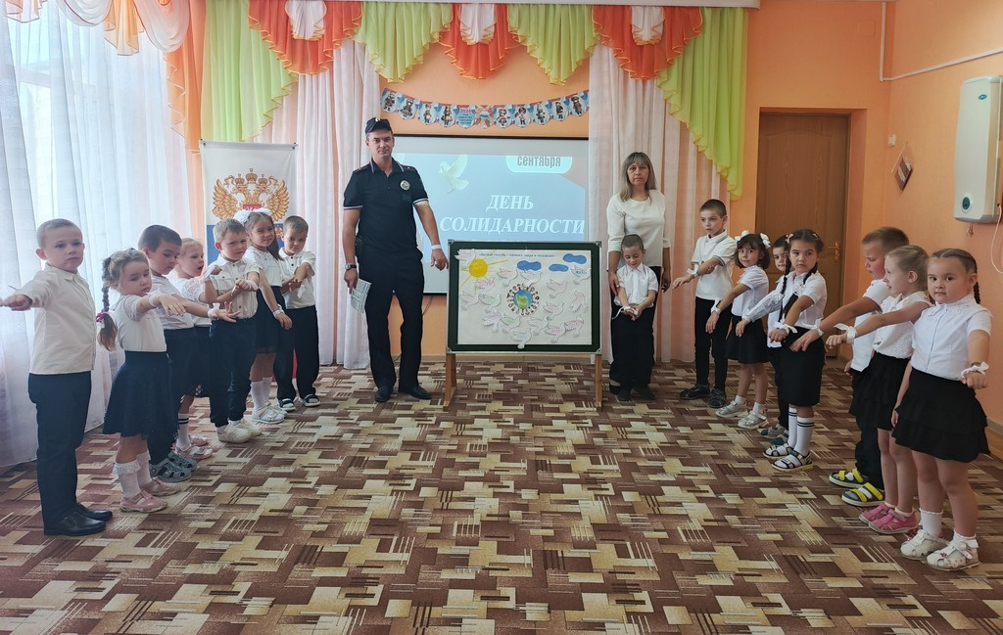
Направление: Социальное партнерство
«Наши друзья и партнеры»

Slide 18
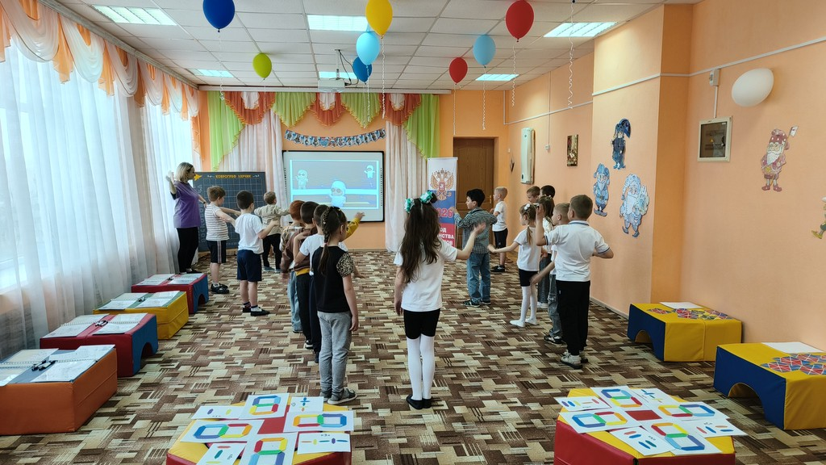
Направление: Инновационные инициативы
«Инновации в действии: растим поколение созидателей»

Slide 19
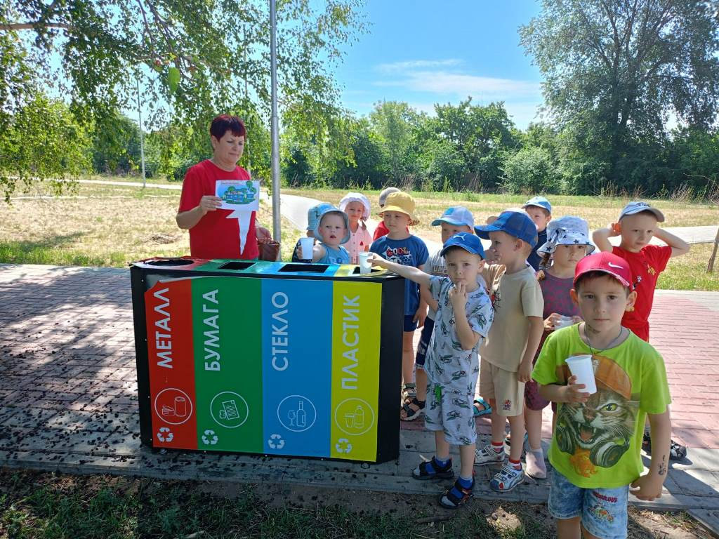
Направление: Инновационные инициативы
«Инновации в действии: растим поколение созидателей»

Slide 20
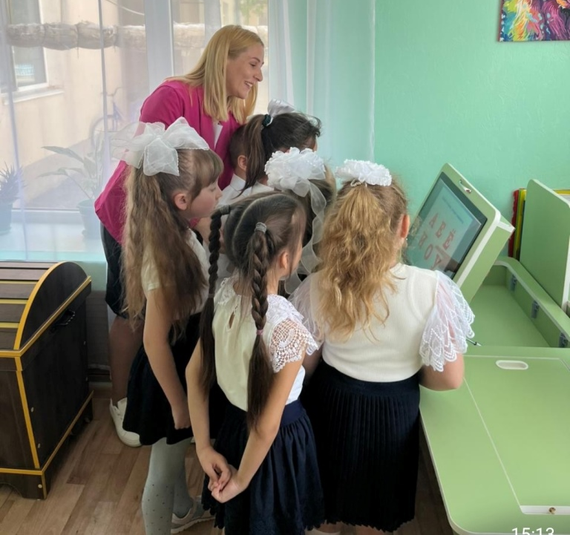
Направление: Инновационные инициативы
«Инновации в действии: растим поколение созидателей»

Slide 21
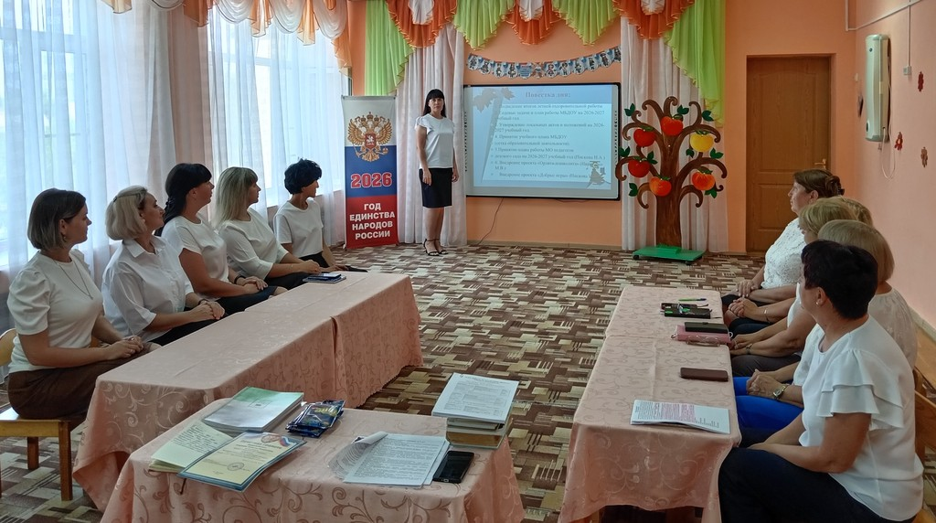
Направление: Управленческий опыт по формированию и функционированию успешной профессиональной команды образовательной организации
«Команда мечты: когда работа приносит вдохновение»

Slide 22
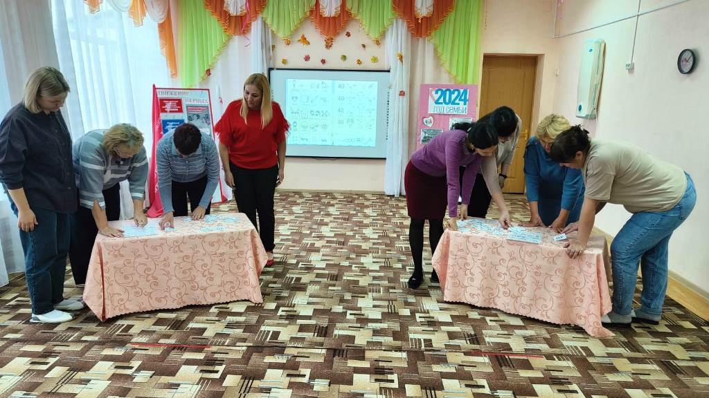
Направление: Управленческий опыт по формированию и функционированию успешной профессиональной команды образовательной организации
«Команда мечты: когда работа приносит вдохновение»

Slide 23
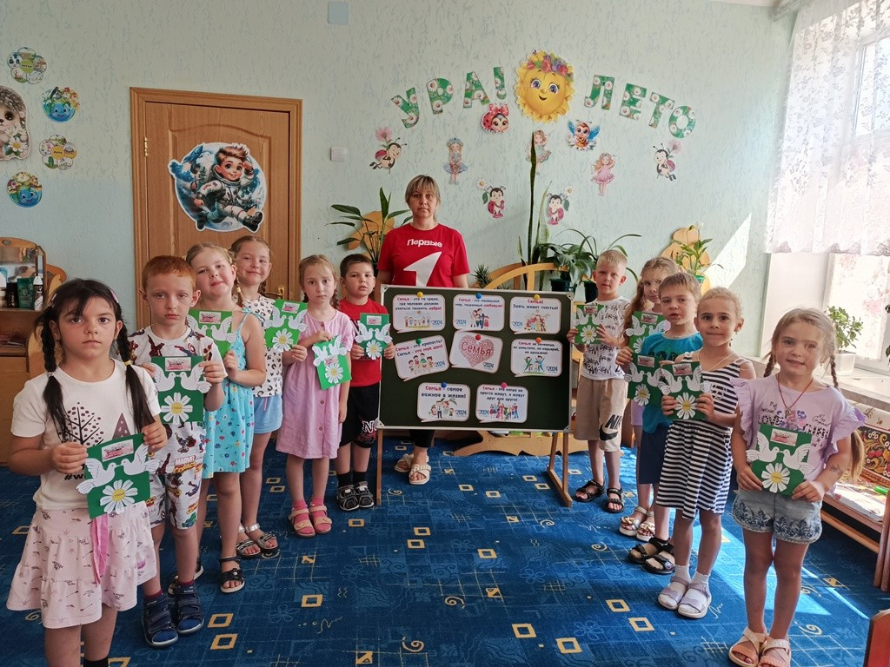
Акция «Цветок семейного счастья»

Slide 24
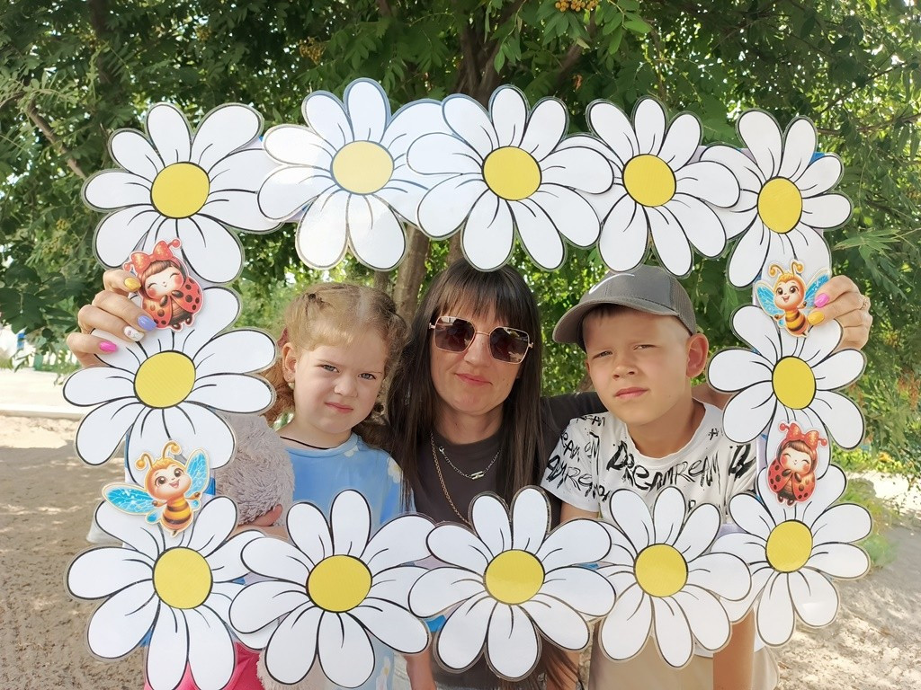
День семьи, любви и верности

Slide 25
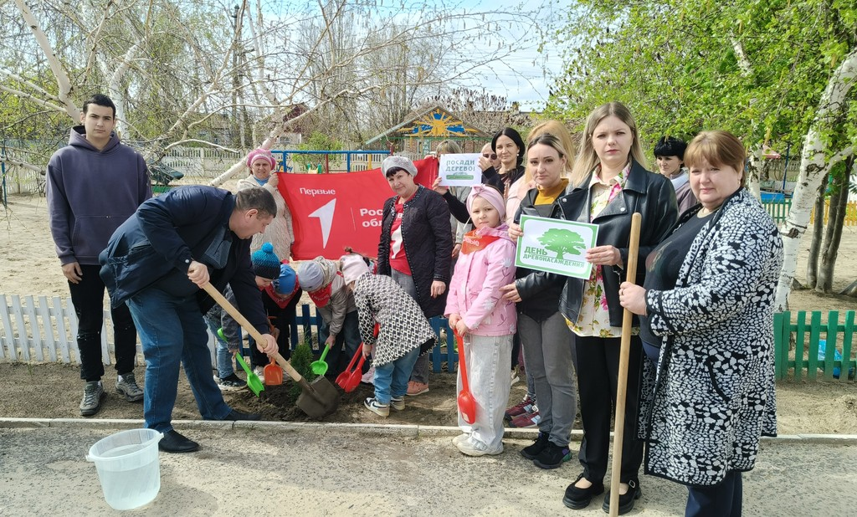
День древонасаждения

Slide 26
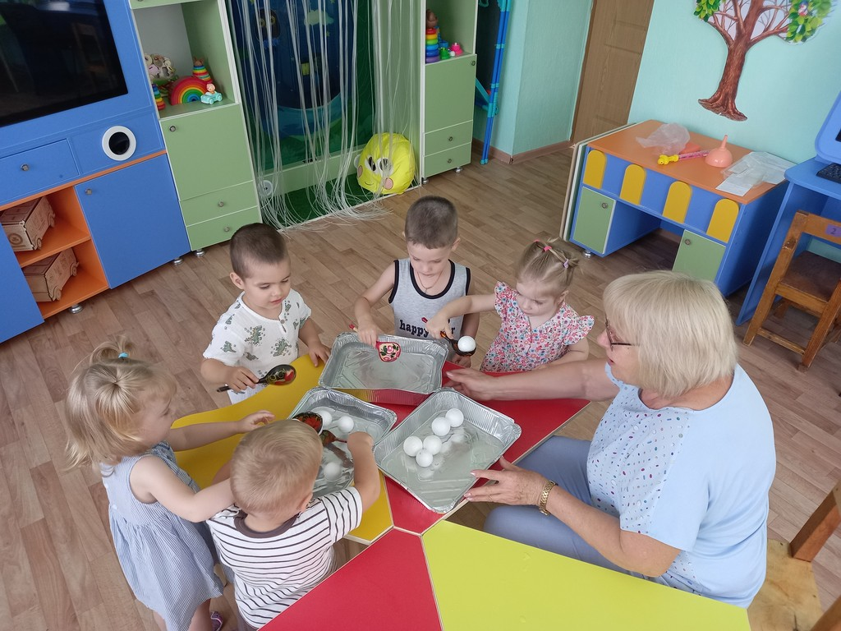
«Экспериментирование»

Slide 27
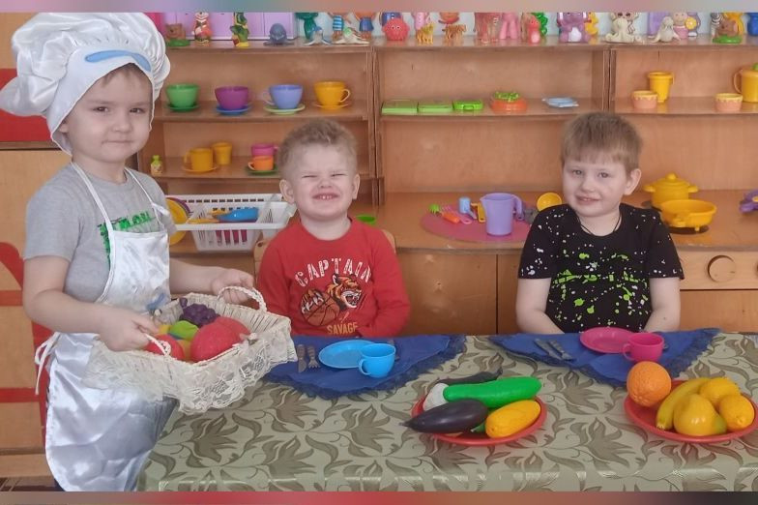
Познавательно - исследовательский проект «Здоровое питание»

Slide 28
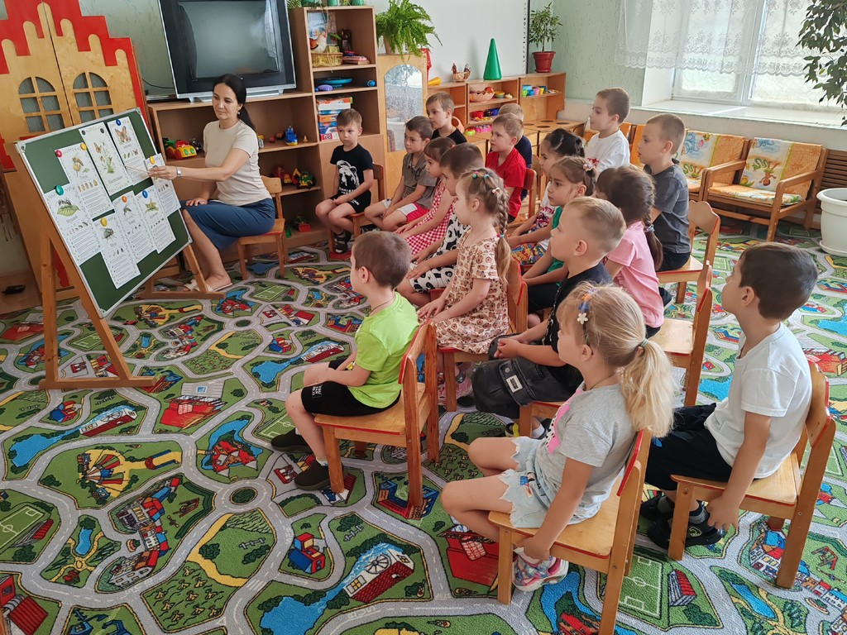
Познавательно- экологический проект «Насекомые вокруг нас»

Slide 29
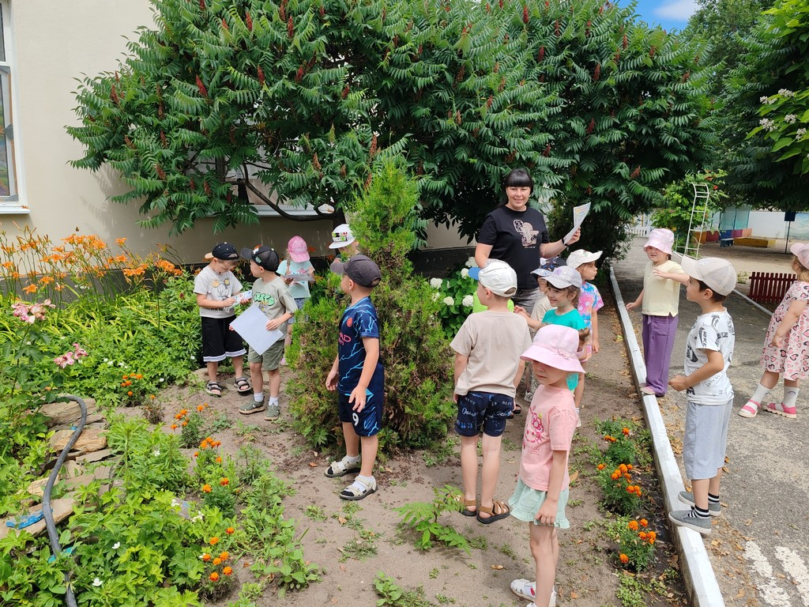
Познавательно- экологический проект
«Насекомые вокруг нас»

Slide 30
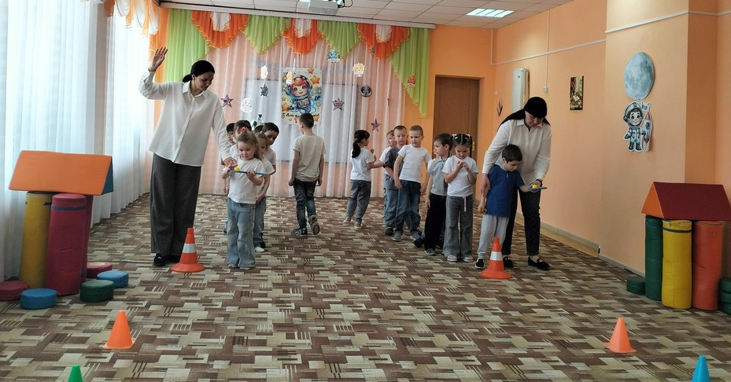
Развлечение
«Космическое приключение с Лунтиком»

